Slide 1

基于LTC的稳定币S项目

Slide 2
目錄
項目概述
穩定幣模型
合約關係圖
具體模塊
  交易模塊
  清算模塊
  預言機模塊
  前端
附錄

Slide 3
項目概述
基於分級基金思想實現:用户抵押LTC, 發行穩定幣S及杠桿幣L。
測試網絡：以太坊Sepolia
1. ERC20代幣
2. 支付應用場景
3. 質押獲取收益
穩定幣S
LTC
杠桿幣L
1. ERC1155
2. 支付利息予項目, 獲取標的資產收益

Slide 4

穩定幣S
鑄幣/贖回
支付(穩定幣S)
應用場景
1 S
8 L
🛡️保守型
1 S
4 L
交易(買賣S/L)
⚖️穩健型
AMM池: S + USDC
1 S
1 L
🚀進取型

Slide 5

杠桿幣L
用戶標的數量：z
鑄幣參數: 杠桿類型 & 鑄幣價格$P_{0}$
  鑄幣時： $x∗1+y∗ 1 =z∗P_{0}$
  鑄幣后： $x∗1+y∗{nav}_{L}=z∗P_{t}$
L token净值計算
  保守型(1S8L): x/y = 1/8 ➔ $x=\frac{z∗P_{0}}{9},{nav}_{L}=\frac{z∗P_{t}−\frac{z∗P_{0}}{9}}{\frac{8∗z∗P_{0}}{9}}=\frac{{9∗P}_{t}−P_{0}}{8∗P_{0}}$
  穩健型(1S4L): x/y = 1/4 ➔ $x=\frac{z∗P_{0}}{5},{nav}_{L}=\frac{z∗P_{t}−\frac{z∗P_{0}}{5}}{\frac{4∗z∗P_{0}}{5}}=\frac{{5∗P}_{t}−P_{0}}{4∗P_{0}}$
  進取型(1S1L)：x/y = 1/1➔ $x=\frac{z∗P_{0}}{2},{nav}_{L}=\frac{z∗P_{t}−\frac{z∗P_{0}}{2}}{\frac{z∗P_{0}}{2}}=\frac{{2∗P}_{t}−P_{0}}{P_{0}}$

Slide 6
合約關係圖

Slide 7
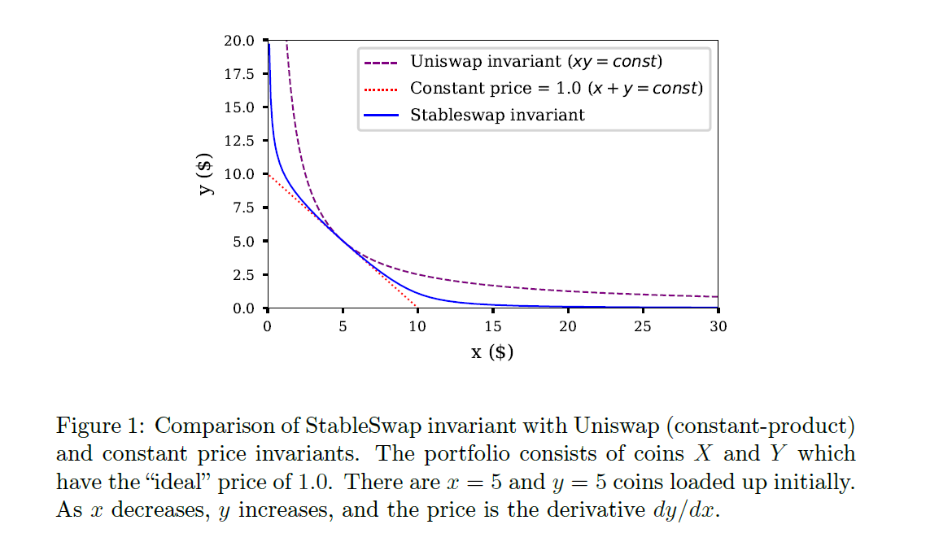
AMM交易
買賣穩定幣S
用戶買賣S
基於StableSwap 使用USDC買賣S
AMM: S + USDC
提供流动性
获得LP代币
Liquidity Provider

Slide 8
AMM交易
買賣杠桿幣L
用戶買L
用戶賣L
支付USDC
L給用戶
支付L
USDC給用戶
内部池：
買賣邏輯處理
AMM: S ⬅➔ USDC
USDC買LTC
LTC拆分S和L
L與S合并為LTC，並賣出
獲得USDC存入AMM
外部池：
資產風險轉移
Uniswap: LTC ⬅➔ USDC

Slide 9
AMM交易
買入L token具體代碼流程舉例
  Approve： 授予USDC額度給Uniswap
  Exacuate：執行從Uniswap中買入LTC
  Approve： 授予LTC額度給Custodian
  Mint： 執行具體的鑄幣
  Approve: 授予S額度給AMMLiquidity
  Transfer: 將S轉移到AMMLiquidity
賣出L token具體代碼流程舉例
  Approve： 授予L額度給AMMSwap
  Exacuate：執行Uniswap中賣出LTC

Slide 10
清算模塊

Slide 11
預言機模塊
第一種方法：自建預言機，在自己的服務器上运行脚本，可以定期或手動把鏈下的LTC/USD價格傳到鏈上，通過python和RPC平台Alchemy實現。
第二種方法：通過DataFeed平台API3，激活並整合一个Sepolia鏈上地址，然后部署API3_LTCUSD.sol到該地址上，可以成功獲取API3在鏈上的LTC/USD price。
币安平台等
綫下服務器
鏈上項目地址
鏈上API3平台
鏈上項目地址

Slide 12
前端

Slide 13
附錄——部署地址
WLTCMock: 0x75B8CDe44E33135E6A08a59A23fC1e244A762501
USDCMock: 0x790fB0d2b3EDd1962A58d8F6095F3508c017E742
StableToken: 0x827835DE6D96B30255B26d90C93aaed2900decd4
MultiLeverageToken: 0xe2d4343fc854862f0792b807c9e897935B039E02
InterestManager: 0x838c8860f721494B88Bb0C60Aad08C5e135a6a9e
LTCPriceOracle: 0x54D0121C209c0bF550e5600aA98DffBB2aEd77F7
CustodianFixed: 0x1880A400c94D76F7D8e58D820fFA001AF6b164f5
LinearDecrease: 0x16801eE061d76426C9C66008d03a7a7a7da19293
AuctionManager: 0x349D94834f4ac7221670866a3F6881aDd01e72c2
LiquidationManager: 0x4650B86Af767bdF6DE7Bde10AA59d4bEec591ac2
AMMLiquidity: 0x209De0Db2A3Ebd8Ef7677B68235cC9d842226f05
AMMSwap: 0xc17123147eAaC7B20d4F94Cec856228222E87D72
Pool: 0xCa250B562Beb3Be4fC75e79826390F9f14c622d0
Router: 0x3A9D48AB9751398BbFa63ad67599Bb04e4BdF98b
Quoter: 0xEd1f6473345F45b75F8179591dd5bA1888cf2FB3

Slide 14
附錄——Github

